Slide 1

«Жизнь Волонтера»
РА, Гиагинский район, п. Новый МБОУ СОШ № 7
Количество учащихся в школе – 204
Количество волонтёров - 35

Slide 2
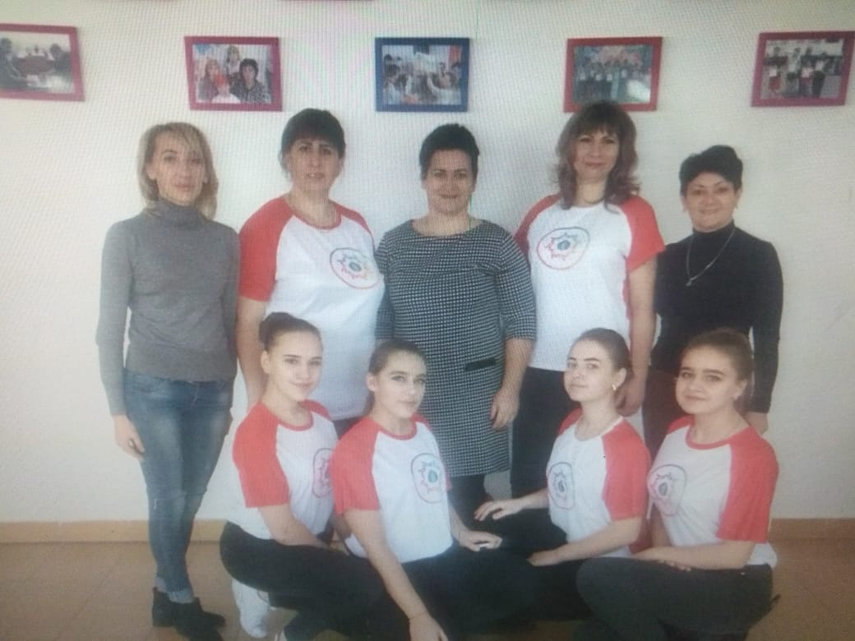

Slide 3
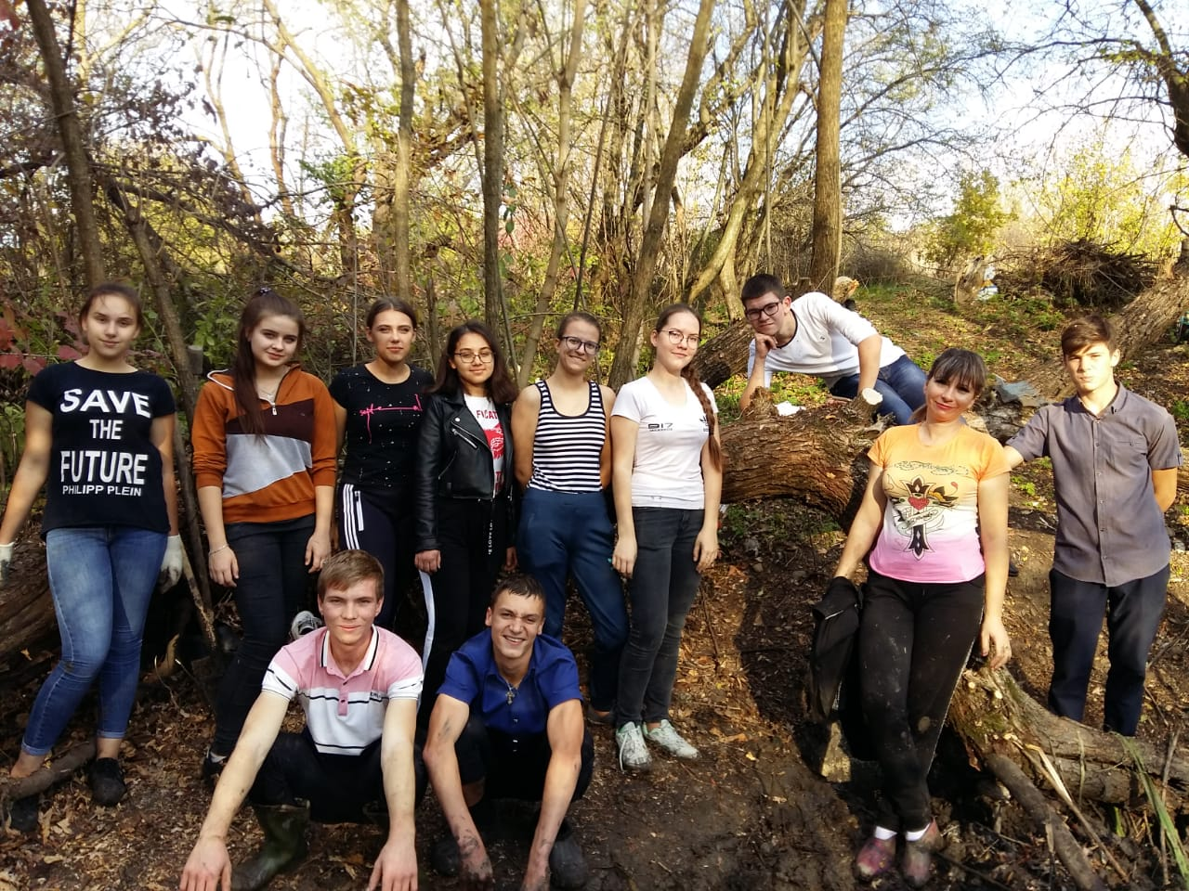

Slide 4
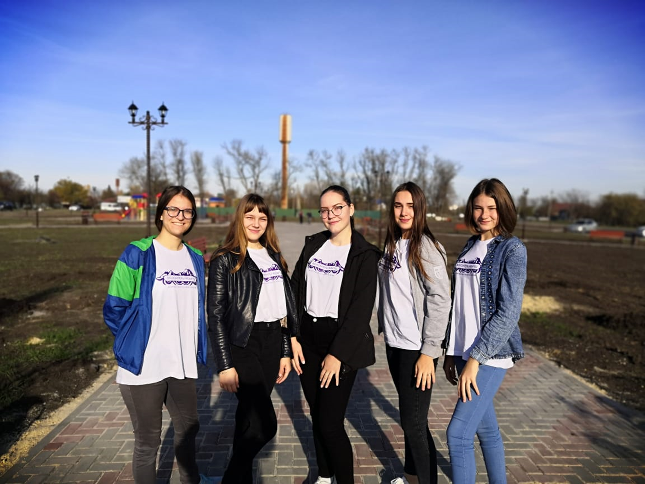

Slide 5
